Slide 1
Инструментальные системы педагогического назначения

Slide 2
Одной из важнейших составляющих компьютеризации учебного процесса являются программные средства учебного назначения, их подбором во многом определяется эффективность компьютерных технологий и отношение к ним учащихся, преподавателей и администрации школы.
Где учитель может взять нужные программы? Есть два варианта решения проблемы:
• приобрести готовые (сделанные кем-то) программы;
• создать их самостоятельно
Каждый вариант имеет свои плюсы и минусы.

Slide 3
Инструментальная система педагогического назначения - это программная среда, предназначенная для создания педагогических программных средств без непосредственного программирования.

Slide 4
Достоинства использования ИСПН следующие:
возможность обобщения педагогического опыта любого преподавателя в учебном программном продукте;
возможность создания продуктов, учитывающих специфику конкретной школы или конкретного класса;
возможность достаточно быстро обеспечить программной поддержкой многие дисциплины;
относительная дешевизна получаемых продуктов

Slide 5
К недостаткам ИСПН следует отнести:
невозможность создания программных продуктов за рамками тех ограничений, которые накладывает сама инструментальная среда;
сложность работы с системами, предоставляющими большие дидактические и графические возможности (например, с системами динамической графики).

Slide 6
Инструменты учебной деятельности
Основное назначение данного направления — обеспечить учителей и учащихся набором инструментов для создания и редактирования цифровых ресурсов, например:
инструменты (редакторы) обработки текстовых и гипертекстовых документов, графических объектов
инструменты обработки изображений, звука, видео
виртуальные лаборатории
инструменты, обеспечивающие просмотр объектов

Slide 7
Программа «Измеритель» - представлена для физических расчетов на основе анализа фото или видео изображений.
Клавиатурный тренажер «Руки солиста» - направлен на развитие у школьника индивидуального навыка слепого десятипальцевого метода набора на клавиатуре компьютера. «Руки солиста» представляет собой комплект разноуровневых учебных тренингов для учащихся с 7-9 классы. Предлагаемый продукт «Руки солиста» позволяет повысить мотивацию учащихся, а также стимулировать их увлеченность школьным предметом, что в целом будет способствовать повышению эффективности образовательного процесса и уровня знаний, получаемых на занятиях по информатике.
Тест-тренинг комплекс «Память» - Набор цифровых образовательных ресурсов, представляющий собой единство программного Тест-тренинг комплекса «Память» и его выделенных в отдельные ЦОР по предметному принципу модулей («универсальный модуль», «таблица умножения», «великие люди», «страны мира»), а также методических рекомендаций для учителя и инструкции по инсталляции.
Программный комплекс "ОС3 Хронолайнер" -
Принципиально новое комплексное программное средство, предназначенное для создания, упорядочивания, визуализации и анализа «Иллюстративно-хронологических материалов по общеобразовательным предметам». Позволяет интегрировать в единое целое разнообразные информационные источники на основе хронологических взаимосвязей. Включает в себя «ОС3 Хронолайнер 1.0» - основное средство для визуализации, анализа и печати собранной информации, конвертер материалов в формат MS PowerPoint и «ОС3 Хронолайнер 1.0 Редактор» – основное средство для ввода и редактирования информации.
Конструктор интерактивных карт с проверяемыми заданиями - Данные учебные материалы разработаны в рамках конкурса НФПК «Разработка Информационных источников сложной структуры (ИИСС) для системы общего образования». Современный творческий инструмент, который позволяет учителю-методисту создавать насыщенные интерактивными объектами карты и задания самостоятельно, без помощи программистов и специалистов в области компьютерной графики. Интерактивные модели, созданные при помощи Конструктора, могут быть использованы для сопровождения занятий по географии, истории, а также тех предметов в области естествознания и обществознания, в которых предполагается работа с картами.

Slide 8
Применение «1С:Образование 4. Школа» в образовательном процессе" позволяет настроить организацию учебного процесса в условиях ИКТ- насыщенной среде. Это формирование коллекции ЦОР, содержательной работы преподавателей и учащихся, контроль и самоконтроль учебной деятельности, администрирование работы.
Применение данной системы значительно повышает эффективность рабы учителя.
Однако применение данной системы в основам применяется для просмотра цифровых ресурсов.
Хотелось бы узнать как применяется данная программа в других школах.

Slide 9

AutoPlay Media Studio — мощный визуальный пакет для быстрого и качественного создания меню автозапуска, интерактивных презентаций, мультимедийных приложений и др.
AutoPlay Media Studio имеет широкие возможности и богатый набор инструментов для разработки мультимедийных проектов. Использовать программу можно не только для создания файлов автозапуска, но и, например, для разработки интерактивного обучающего софта или мультимедийной презентации.

Slide 10
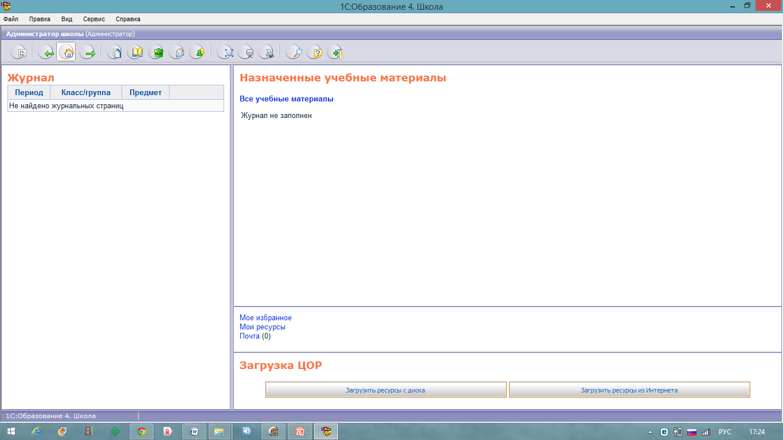

Slide 11
